Slide 1
夏合宿
プロトタイプ発表
情19-0399堀真麻

Slide 2
作ってきたプロトタイプ
自分の顔をマーカーにして服を表示させる
（１つの画像(マーカー)から複数の画像(服)を表示させた）
インプット→自分の顔
アウトプット→服
使ったソフトはプロセシング
ARのプログラムを動かす際にパソコン内蔵のカメラだと不具合が出やすい→Webカメラで解消

Slide 3
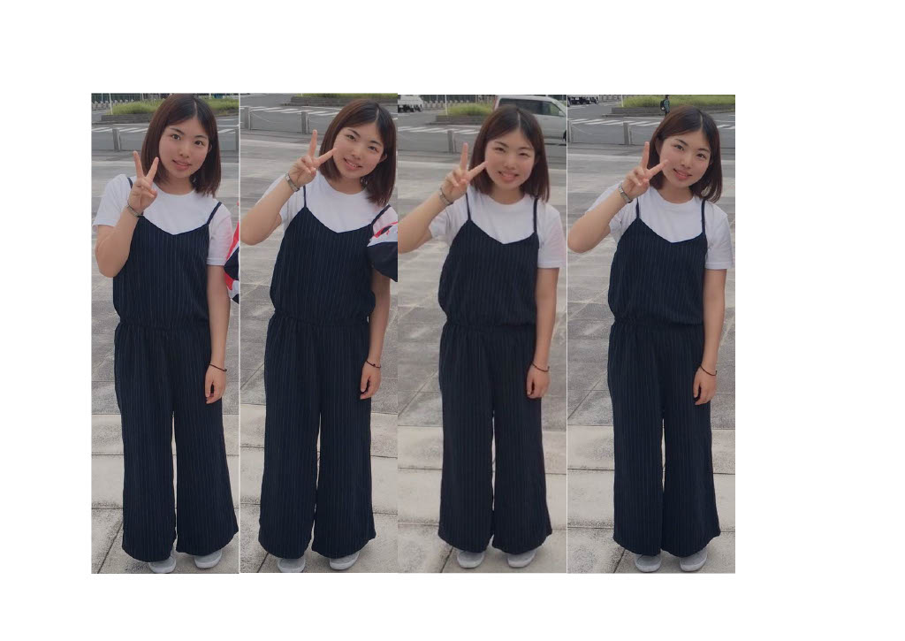
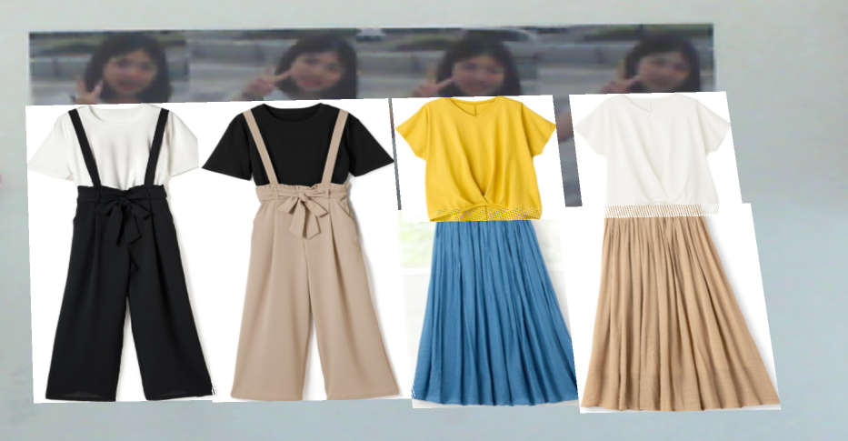
作ってきたプロトタイプ
マーカー
服を表示させた後の画像

Slide 4
作ってきたプロトタイプ
出来たこと
出来なかったこと
イメージしていた通りのプログラムが作れた
画像を点で読み込むことができた
自分が表示させたい画像を表示させることができた
プロセシング以外のソフトを触れていない
→unityやvuforiaを使っていきたい
マーカーを複数にすることができなかった

Slide 5
終わり
情19-0399堀真麻

